Slide 1
Monetáris politikai kilátások Magyarországon és a visegrádi régióban
Báger Gusztáv |
Az MNB Monetáris Tanácsának tagja
Club Pannónia|2018. November 22.

Slide 2
Bevezető gondolatok
Az európai gazdasági növekedés motorja továbbra is a Visegrádi Régió, ezáltal a régiós országok fejlettsége közelíti az európai átlagot.
Megvalósult a hitelezési fordulat, az NHP növekedési pályára állította a kkv-hitelezés korábbi csökkenő trendjét. Ugyanakkor fontosa hosszú fix kamatozású hitelek arányának növelése, ezért a Monetáris Tanács 2019 elejétől elindítja az NHP fix konstrukciót.
Védelmi vonalaink további megerősítésével készülhetünk fel a következő globális válságra.
Az euroövezethez való csatlakozás nem mindenhol hozta meg a várt felzárkózást, ezért egy új, kibővített kritériumrendszer szükséges.

Slide 3
I. A visegrádi régió makrogazdasági helyzete

Slide 4
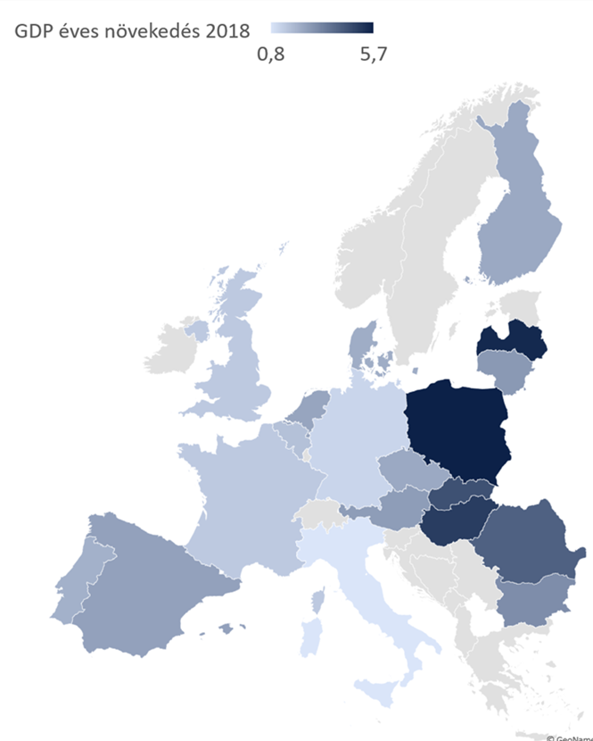
Az európai gazdasági növekedés motorja továbbra is a KKE régió
Az Európai Bizottság előrejelzése szerint a következő években továbbra is a régiónk fogja hajtani az EU gazdasági motorját.
15
2,2%
V4 Régió
5,1%
4,5%
2018
2019
4,1%
5,7%
15
1,9%
1,7%
2,3%
5,0%
CEE Régió
3,9%
3,6%
A GDP növekedése 2018 Q3-BAN
Forrás | Eurostat, Európai Bizottság (AMECO)

Slide 5
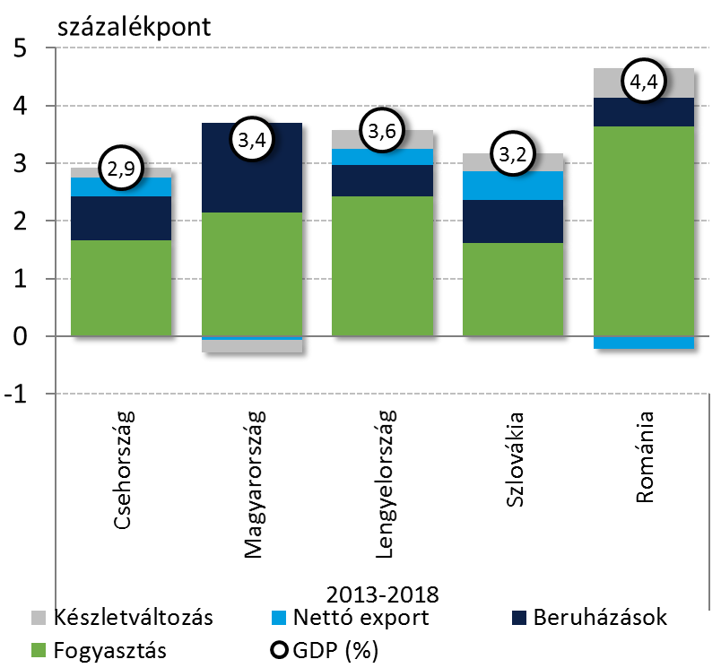
A növekedés erősödéséhez leginkább a belső tényezők járultak hozzá
A kelet-közép-európai gazdaságok élénk ütemben növekedtek az elmúlt 5 évben
A növekedés forrásai:
fokozatosan erősödő fogyasztási kereslet
felívelő beruházási ciklus
támogató monetáris politika
több országban fiskális élénkítés is
a fejlett európai országok által támasztott élénk külső kereslet
A régiós országok elmúlt 5 évi átlagos növekedésének felbontása
Forrás | Eurostat

Slide 6
A foglalkoztatási folyamatok javulásában is élen jár a visegrádi régió
A foglalkoztatási ráta alakulása a 15-64 éves korosztályban
Forrás | Eurostat
Notes:
2017 (%):
Czech Rep. 73.4
Portugal 67.5
Hungary 66.8
EU 66.6
Slovakia 66.2
Poland 61.9
Spain 60.7
Italy 57.7
Greece 53.4

Slide 7
A gazdasági fellendüléssel párhuzamosan dinamikus bérnövekedés figyelhető meg
Az elmúlt években számottevően emelkedtek a bérek a régió országaiban.
A közép-kelet-európai képzett munkaerő nyugatra vándorlása leginkább a bérkülönbségeknek tulajdonítható, ennek megállításához érdemi bérfelzárkózás szükséges.
Az Átlagos bérszínvonal alakulása
Megjegyzés: Nemzeti számlás adatok alapján.
Forrás | Eurostat

Slide 8
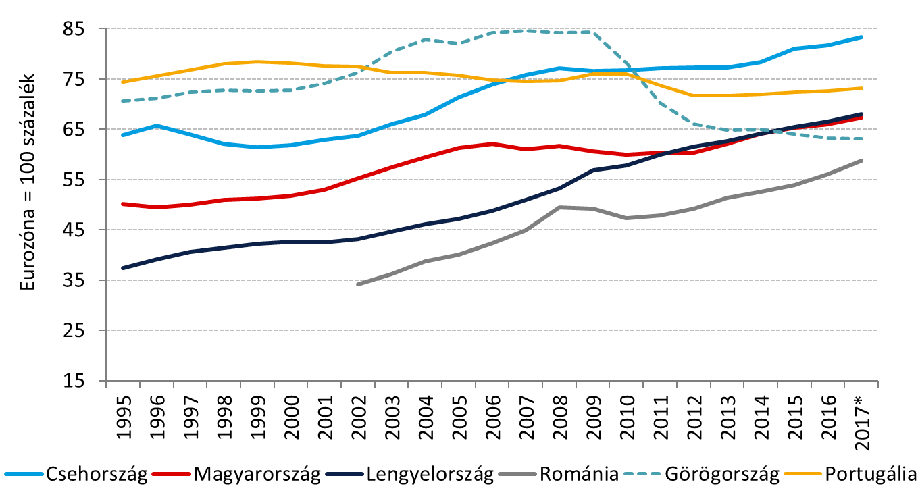
Összességében a régiós országok fejlettsége közelíti az európai átlagot, Görögországot már megelőztük
A régiós országok fejlettsége az eurozónához viszonyítva
Megjegyzés | *2017 a nemzeti számla alapú egy főre jutó volumen bővülésből becsülve.
Forrás | Eurostat

Slide 9
A folyó fizetési mérleg egyenlege jelentős javulást mutatott a régióban
A folyó fizetési mérleg alakulása
Forrás | IMF WEO
Notes:
2017:
Hungary 3.6
Italy 2.9
EU 2.4
Spain 1.7
Czech Rep. 1.1
Portugal 0.5
Poland 0.0
Greece -0.8
Slovak Rep. -1.5

Slide 10
Az inflációs folyamatokat tekintve érdemi eltérés figyelhető meg
Az inflációs ráták alakulása (Éves Változás)
Forrás | Eurostat

Slide 11
…Aminek hatására Két régiós jegybank már elkezdte a monetáris kondíciók szigorítását
A cseh jegybank ötször emelt kamatot az idén
Az erőteljes bérnövekedés és a korona gyengülése okán az inflációt felfelé mutató kockázatok övezik
A román jegybank háromszor emelt kamatot az idei évben
Az infláció meghaladja a toleranciasáv felső szélét
A lengyel jegybank változatlan kamatkondíciókat tart fent 2015 márciusa óta
A gyors növekedés és béremelkedés ellenére az infláció mérsékelt
„Az alapkamat jelenlegi szintjének és
a laza monetáris kondíciók fenntartása szükséges”
Az inflációs cél fenntartható elérése továbbra is 2019 közepétől várható

Slide 12
„A Monetáris Tanács felkészült a monetáris politika fokozatos és óvatos normalizációjára”
A rövid hozamokra ható jegybanki eszköztár egyszerűbbé és átláthatóbbá válik.
A hosszú hozamokra ható nemkonvencionális eszköztár finomhangolásra kerül.
A Monetáris Tanács felkészült a monetáris politika fokozatos és óvatos normalizációjára, amelynek megkezdése az inflációs kilátások függvénye.

Slide 13
A Monetáris Tanács áttekintette monetáris politikai eszköztárát
3 hónapos betéti eszköz
2018 végi kivezetés
Monetáris politikai célú IRS-eszköz
2018 végi kivezetés
Jelzáloglevél-vásárlási program
Két lépcsőben kerül lezárásra, a másodlagos piaci vásárlások 2018. szeptember 30-án befejeződtek
2019 elejétől 1000 milliárd forintos keretösszeggel
NHP fix
Likviditási szempontból semleges
A többlet pénzmennyiséget az MNB preferenciális betéti eszközzel kivonja

Slide 14
II. Hitelezési fordulat és a gazdasági növekedés ösztönzése Magyarországon

Slide 15
A hazai monetáris politika legfontosabb eredményei 2013 óta
Árstabilitás és laza monetáris kondíciók biztosítása
Hitelezési fordulat és a gazdasági növekedés ösztönzése
Pénzügyi stabilitás erősítése és a sérülékenység csökkentése

Slide 16
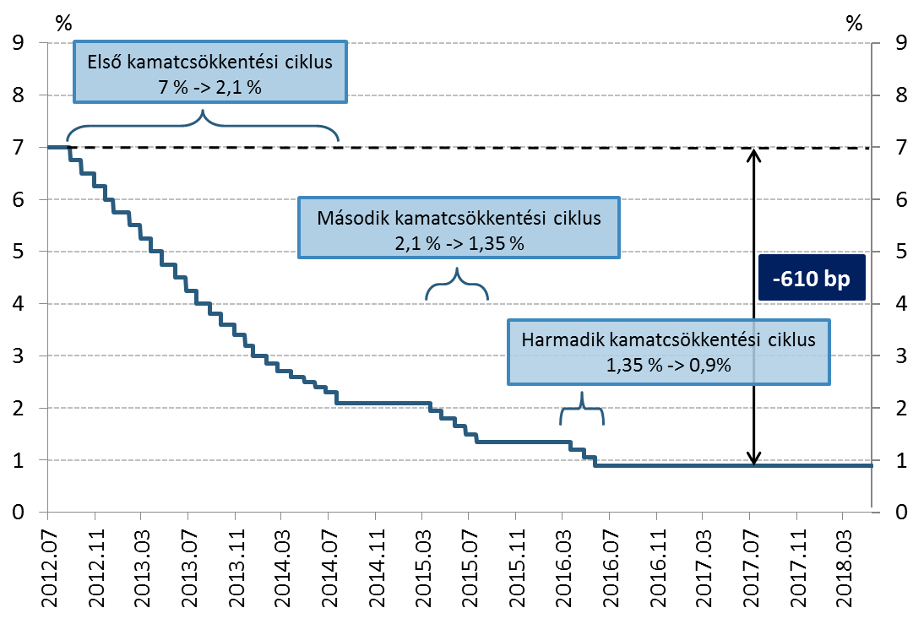
A kamatcsökkentéseket három ciklusban hajtotta végre a jegybank…
amely nélkül egy deflációs környezet is kialakulhatott volna
A jegybanki alapkamat alakulása
Forrás | MNB

Slide 17
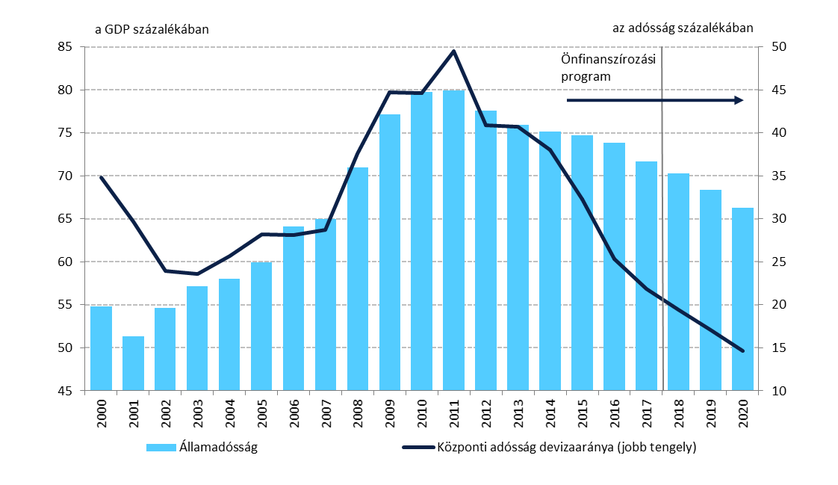
Az Önfinanszírozási program során csökkent az államadósság-ráta és mérséklődött a devizaarány
Az államadósság várható alakulása
Megjegyzés: előretekintve változatlan, 2016. végi árfolyamon számítva
Forrás | MNB

Slide 18
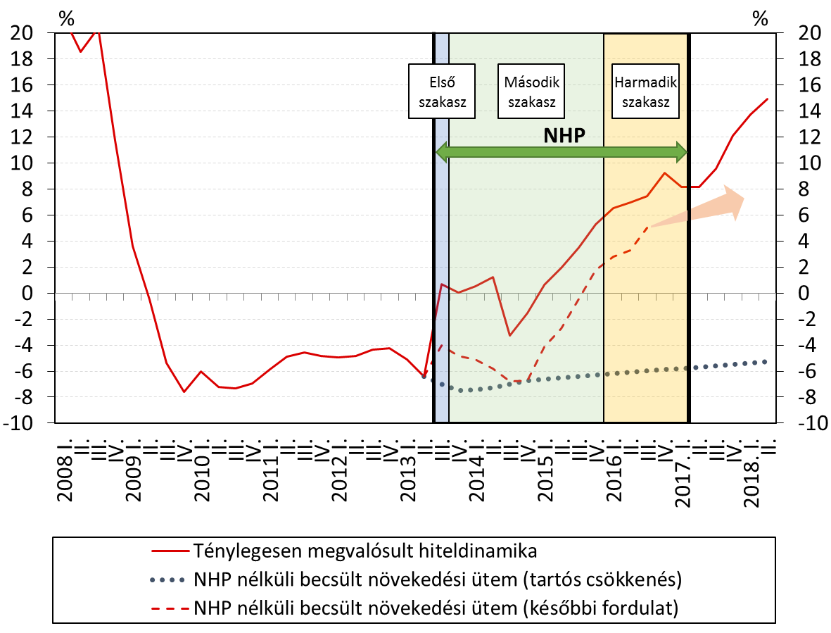
Az NHP megállította a vállalati hitelezés visszaesését, elkerültük a hitelpiacok befagyását
A teljes vállalati és a kkv-szektor hitelállományának éves változása
Forrás | ÁKK

Slide 19
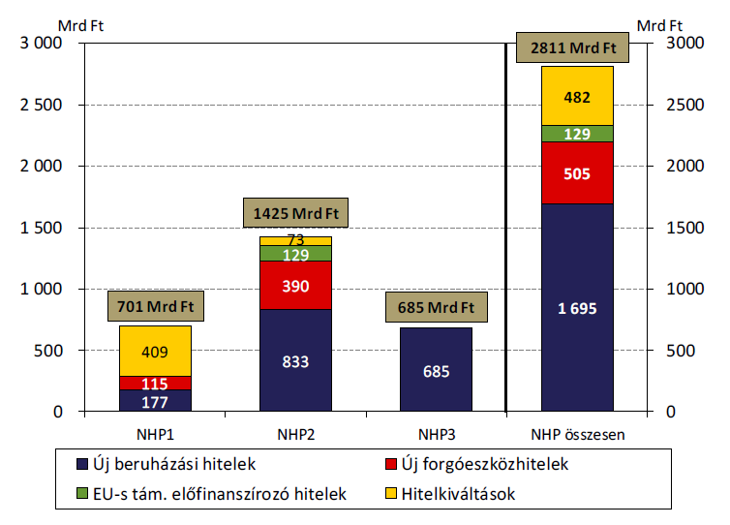
A növekedési hitelprogram 2811 milliárd forintnyi új hitelt biztosított a kkv szektor számára
A hitelcélok megoszlása az NHP egyes szakaszaiban
Megjegyzés: az NHP második szakaszára vonatkozó adat tartalmaza az – azzal párhuzamosan futó – NHP+ konstrukcióban létrejött 23 Mrd forintnyi hitelt is

Slide 20
A növekedési hitelprogram legfontosabb eredményei
Az NHP eddigi összes szakaszában:
40 ezer vállalkozás
78 ezer hitelügylet
2800 Mrd forint
Megvalósult a hitelezési fordulat, az NHP sikeresen megtörte és növekedési pályára állította a kkv-hitelezés korábbi csökkenő trendjét
Számos beruházás valósult meg a közel 1700 Mrd forintnyi beruházási célú hitel- és lízingügyletnek köszönhetően
✓
✓
2013 – 2017 között:
GDP: +2-2,5 százalékpont
Foglalkoztatás: +20 ezer fő

Slide 21
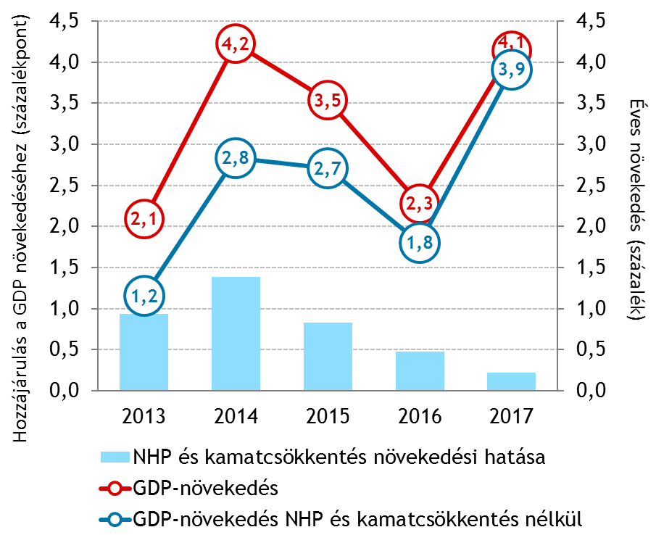
A 2013 utáni monetáris politikai fordulat érdemben támogatta a gazdasági növekedést
Az NHP és kamatcsökkentés reálgazdasági növekedésre gyakorolt hatása

Slide 22
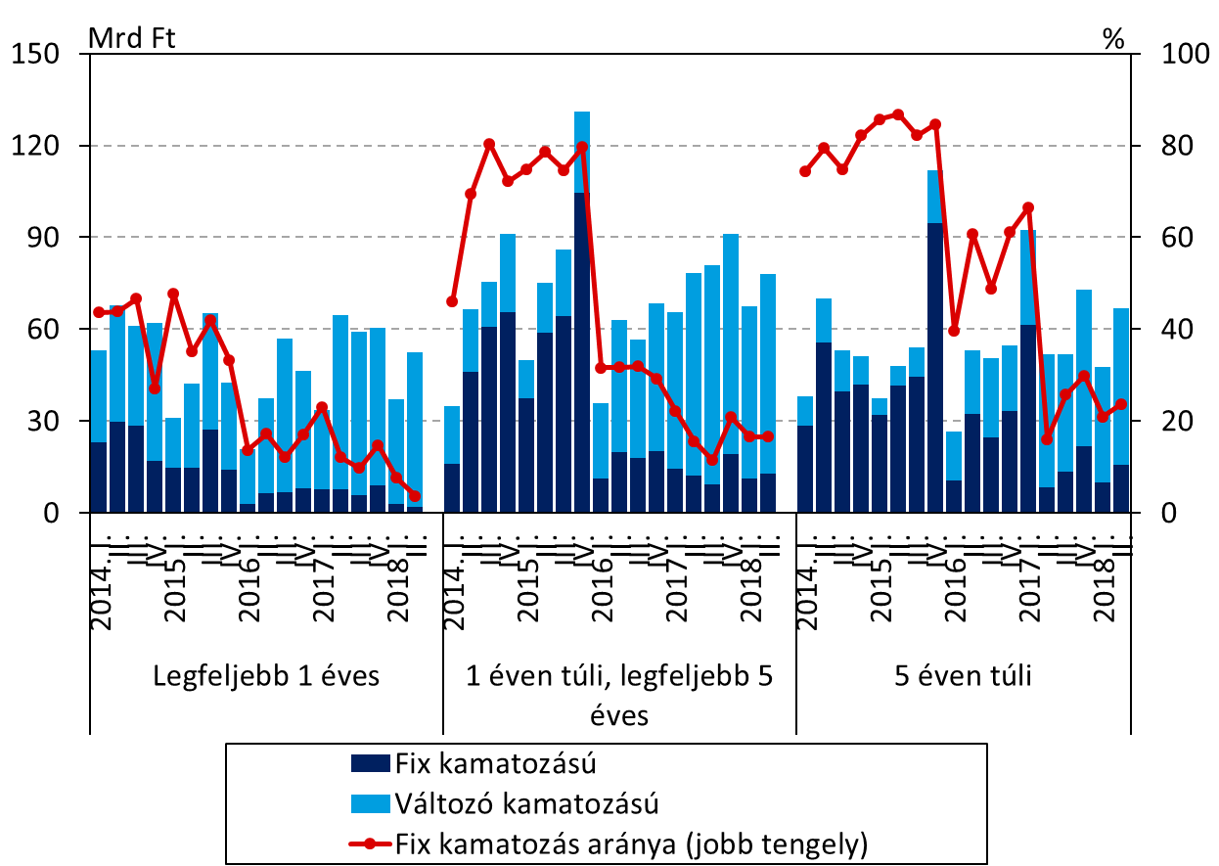
Ugyanakkor Az NHP kivezetését követően visszaesett a fix kamatozású kkv-hitelek aránya
Forrás | MNB

Slide 23
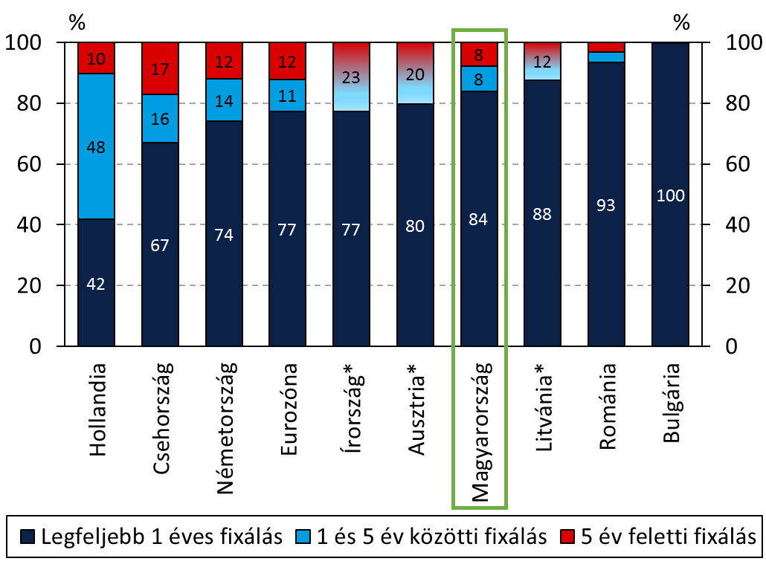
A fejlett országokban a hazainál jellemzően magasabb a kamatfixálási arány
*Az éven túli fixálású hitelekre részletesebb bontás nem állt rendelkezésre.
Megjegyzés | 2017. július – 2018. június közötti szerződéskötések. Forrás | nemzeti jegybankok, EKB.

Slide 24
III. a Védelmi vonalaink további erősítése – Felkészülés Egy globális válságra

Slide 25
Főbb kockázatok a világgazdaságban
Vezető jegybankok szigorodó monetáris politikája
A világgazdaság lassulása
Emelkedő globális infláció
Magas adósság-szintek
Geopolitikai feszültségek
Nyersanyag-árak változékony-sága
Olasz költségvetés
Brexit
Kína és India árnyékbank-rendszere

Slide 26
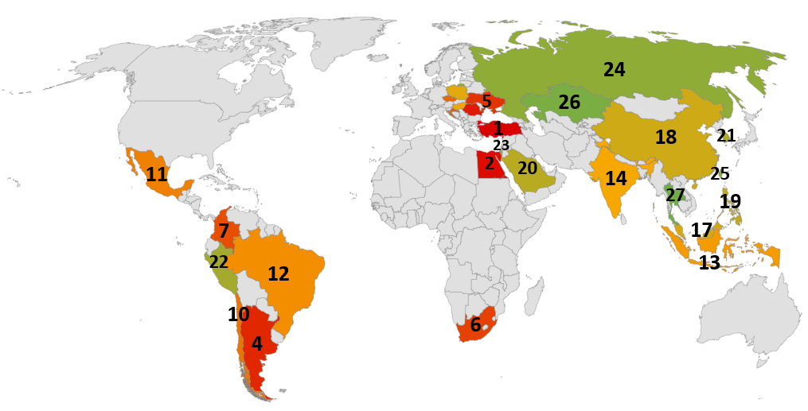
Az aggregált sérülékenységi mutatókban jól teljesít a régiónk, benne Magyarország is
Legsérülékenyebb
országok
Kevésbé sérülékeny országok
Aggregált sérülékenységi rangsor számos elemzőház besorolása alapján
Forrás | Elemzőházak

Slide 27
A versenyképesség mellett más tényezők is fontosak a felkészülés során
Adósságállomány további csökkentése
Kiegyensúlyozott költségvetés
Versenyképesség javítása
Okos pénzügyi szabályozás
Folyó fizetési mérleg többletének fenntartása
Politikai stabilitás

Slide 28
IV. Az eurobevezetés megítélése a régióban

Slide 29
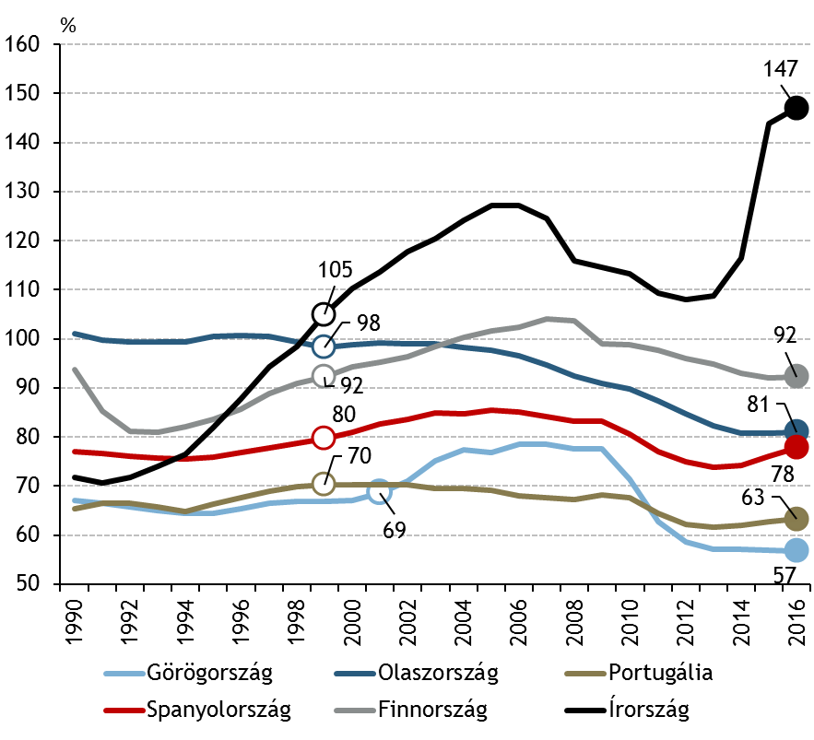
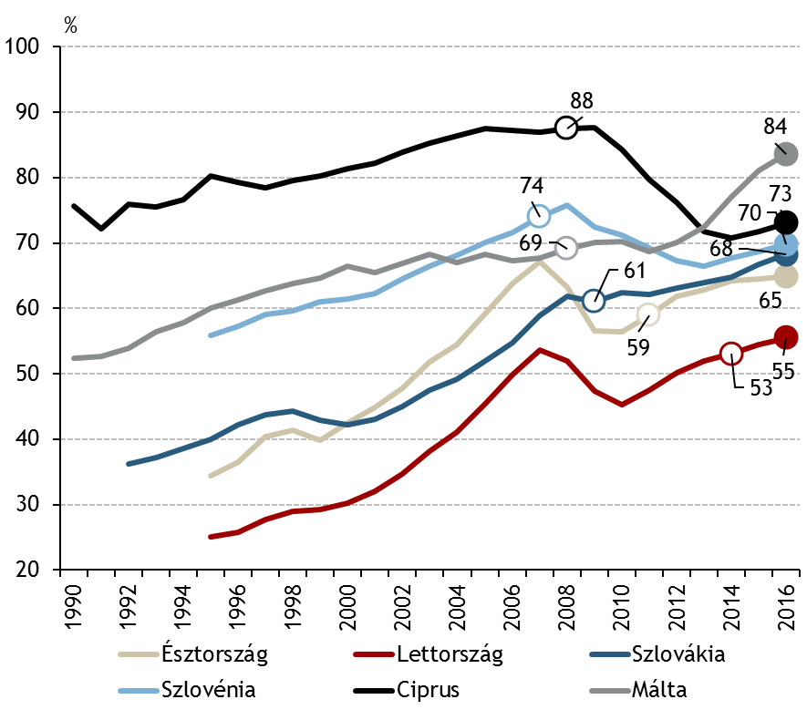
Az övezethez való korai csatlakozás nem mindenhol hozta meg a várt felzárkózást
Korán csatlakozók
2005 után csatlakozók
Reálgazdasági konvergencia az eurozóna gazdaságaiban
Megjegyzés: egy főre jutó GDP az eurozóna magországainak átlaga = 100 (Magországok: Németország, Franciaország, Ausztria, Hollandia, Belgium)
Forrás | WDI, MNB számítás

Slide 30
Az euro bevezetésének potenciális előnyei és kockázatai
Lehetséges előnyök
Nominális árfolyamkockázat megszűnése
Alacsonyabb tranzakciós költségek
Lehetséges kockázatok
Monetáris autonómia megszűnése
Hitelbuborékok kialakulása
A korábban hittnél alacsonyabb növekedési hatás

Slide 31
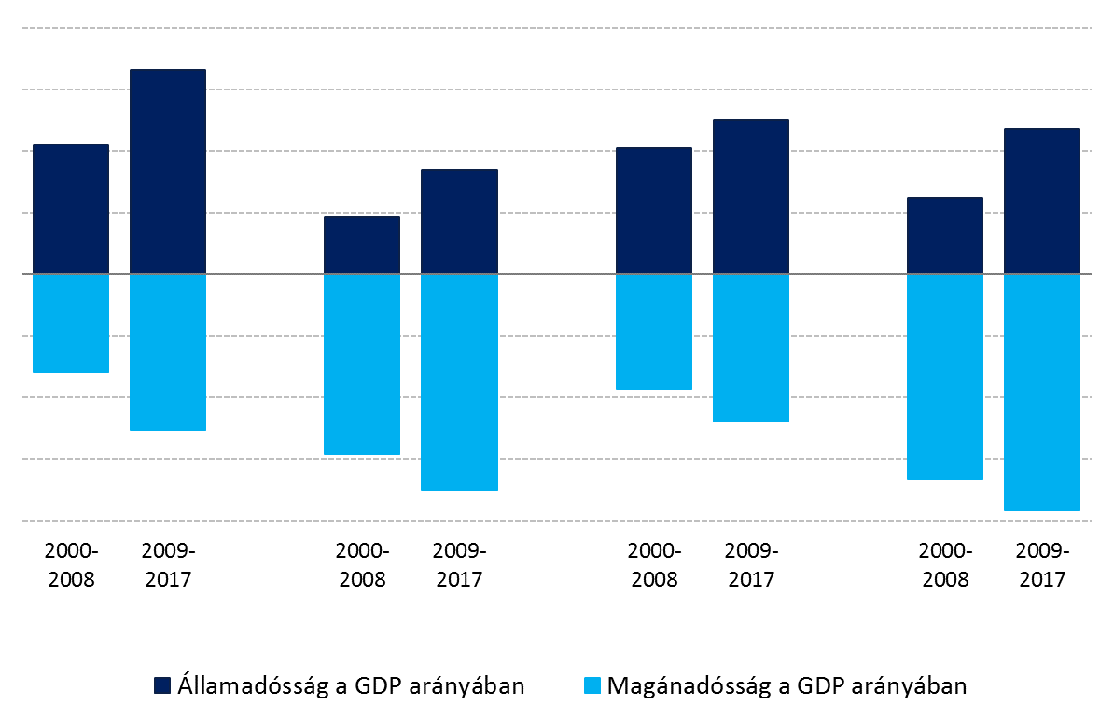
A maastrichti kritériumok teljesítése önmagában nem elegendő
A maastrichti kritériumok a költségvetési fenntarthatóságra fókuszáltak.
Ugyanakkor kiemelt hangsúly kell, hogy kerüljön a magánadósságok alakulására és a prudenciális eszköztárra.
166%
105%
102,1%
124,9%
117,9%
84,6%
45,9%
61,9%
79%
92,9%
125,9%
119,1%
145,9%
166,6%
191,5%
174,4%
GDP-arányos magán- és államadósság a déli államokban
KIBŐVÍTETT ÚJ KRITÉRIUMRENDSZER SZÜKSÉGES
Forrás | Eurostat

Slide 32
Megfontolások az új kritériumrendszer kapcsán
Magyarországon a sikeres válságkezeléshez szükség volt saját fizetőeszközre és önálló gazdaságpolitikára.
Kívánatos a kontraciklikus gazdaságpolitika alkalmazásához szükséges mozgástér.
Az euroövezethez való sikeres csatlakozás elképzelhetetlen a gazdasági és strukturális hasonlóság megteremtése nélkül.
A csatlakozás sikeressége nagyban függ annak időzítésétől. Új és modern kritériumrendszer szükséges a belépés időzítésének sikeres meghatározásához.

Slide 33
AZ MNB új kibővített keretrendszere
5 új kritérium
Megfelelő fázis az euroövezethez való felzárkózásban
Reálgazdasági konvergencia
Bérszint konvergenciája
Szinkronizált üzleti és pénzügyi ciklusok*
Szinkronizált üzleti ciklusok
Szinkronizált pénzügyi ciklusok
Elérhető, hatékony anticiklikus politikák
Hosszú távú strukturális költségvetési hiány
Államadósság a GDP százalékában
Magas versenyképesség
Fejlett, stabil és versenyképes pénzügyi szektor
Megfelelő makroprudenciális eszköztár
A kkv-k és a nagyvállalatok közötti dualitás csökkentése
Munka-nélküliségi ráta
Aktivitási
ráta
Széles
termékkör
A pénzügyi szektor mélységének konvergenciája
1.
90%
90%
90%
2.
>70%
3.
4%
65%
4.
5.
0%
50%
Megjegyzés: *Az üzleti és pénzügyi ciklusok szinkronizáltsága alatt Magyarország és az euroövezet üzleti és pénzügyi ciklusai közötti korreláció értendő.

Slide 34
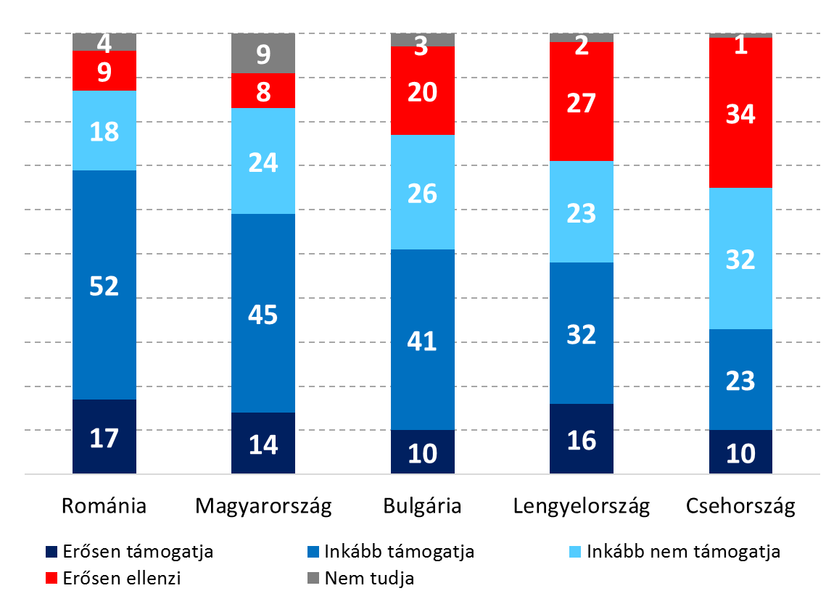
Fontos az erős társadalmi támogatottság az eurobevezetéshez, ám ez a régió legtöbb országában még hiányzik
Az eurobevezetés társadalmi megítélése
Forrás | Eurobarometer (2018. május)

Slide 35
Az eurobevezetés időpontjának régiós megítélése
Magyarország
Az Euro bevezetése csak megfelelő felkészültség mellett lehetséges. A kulcs a reálgazdasági konvergencia és a megfelelő időzítés.
Lengyelország
Jelenleg nem prioritás az euro bevezetése.
Csehország
„Ne javítsd meg azt, ami nincs eltörve.”
Románia
A kormányzat 2024-et tűzte ki az euro bevezetésének dátumául.
Bulgária
Bulgária elkötelezett a minél korábbi csatlakozás mellett, a bolgár kormányzat tervezete szerint 2019 júliusától csatlakozhatnak az ERM II-höz és a bankunióhoz.

Slide 36
Köszönöm megtisztelő figyelmüket!

